Slide 1
Вибіркові характеристики: вибірка, мода, медіана, середнє значення. Графічне подання інформації про вибірку
Статистичний аналіз даних
засобами Excel

Slide 2
Статистика – наука сучасності
Практично жодна галузь не обходиться без статистичних даних. Для того, щоб планувати успішно подальшу діяльність необхідно знати всі дані, їх характеристики, бачити динаміку змін і т.д. З кожним днем збільшується об’єм інформації, темпи розвитку виробництв і технологій і без допомоги обчислювальних машин сучасній людині не обійтися.

Slide 3
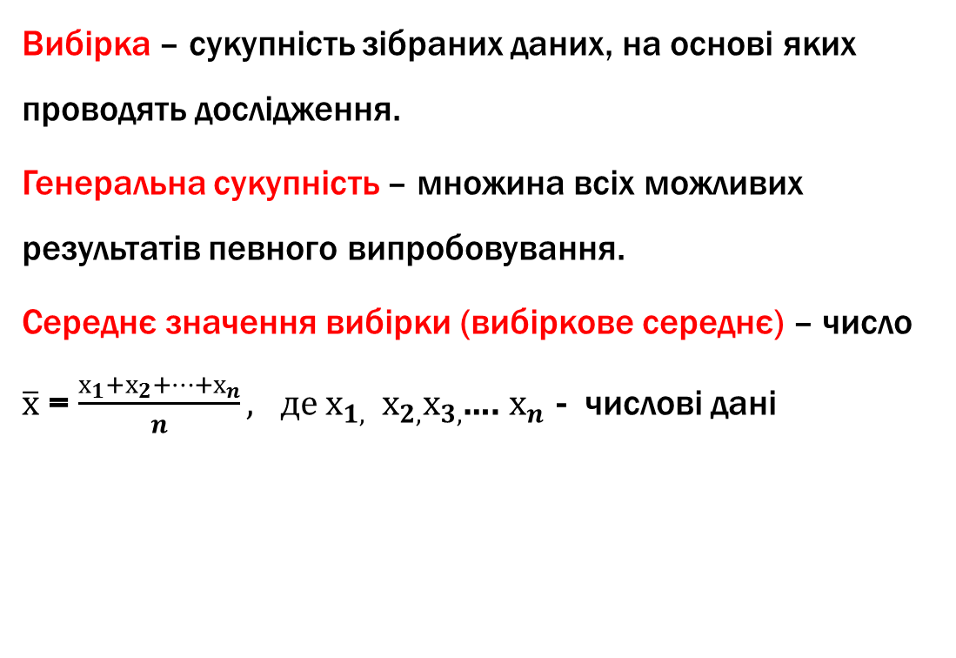
Основні поняття статистики
Вибірка – сукупність зібраних даних, на основі яких проводять дослідження.
Генеральна сукупність – множина всіх можливих результатів певного випробовування.
Середнє значення вибірки (вибіркове середнє) – число $\overline{х}$ = $\frac{х_{1}+х_{2}+…+х_{n}}{n}, де х_{1, }$ $х_{2, }х_{3, }$…. $х_{n }$- числові дані

Slide 4
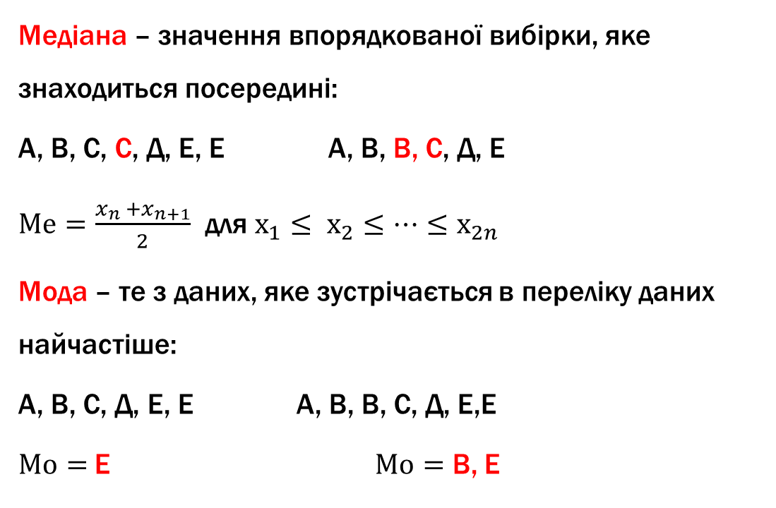
Основні поняття статистики
Медіана – значення впорядкованої вибірки, яке знаходиться посередині:
А, В, С, С, Д, Е, Е А, В, В, С, Д, Е
$Ме=\frac{x_{n }+x_{n+1}}{2}$ для $х_{1}≤ х_{2}≤…≤х_{2n}$
Мода – те з даних, яке зустрічається в переліку даних найчастіше:
А, В, С, Д, Е, Е А, В, В, С, Д, Е,Е
$Мо=$Е $Мо=$ В, Е

Slide 5

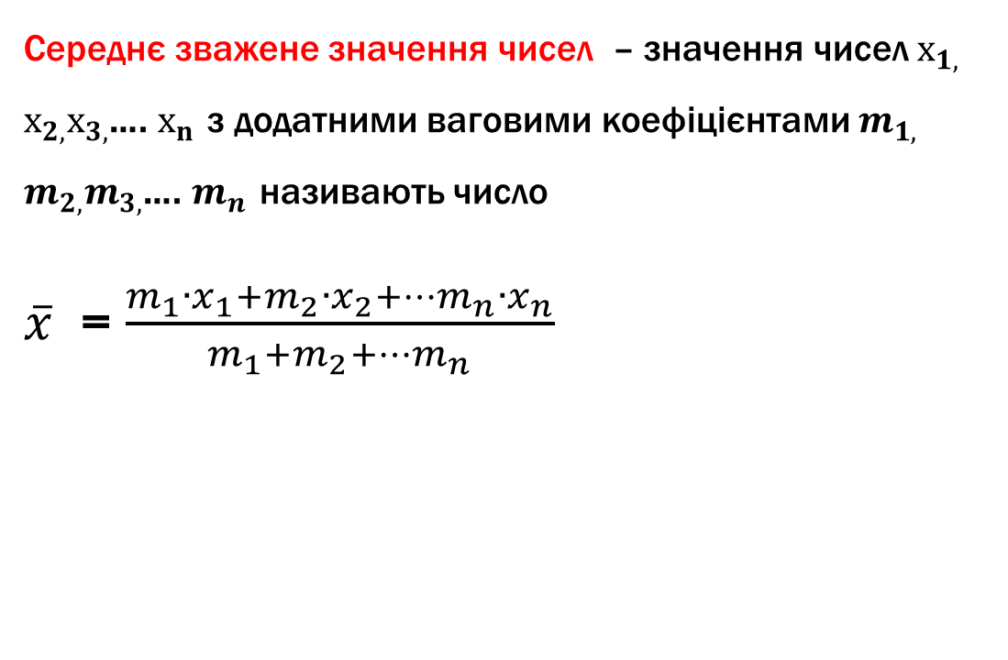
Основні поняття статистики
Середнє зважене значення чисел – значення чисел $х_{1, }$ $х_{2, }х_{3, }$…. $х_{n }$з додатними ваговими коефіцієнтами $m_{1, }$ $m_{2, }m_{3, }$…. $m_{n }$називають число
$\overline{x}$ = $\frac{m_{1}∙x_{1}+m_{2}∙x_{2}+…m_{n}∙x_{n}}{m_{1}+m_{2}+…m_{n}}$

Slide 6
Задача 31.16
Виконання завдань
У таблиці наведено розміри процентних ставок деяких банків України за строковими депозитами населення в національній валюті та суми вкладів у цих банках.
Оцініть середнє значення вибірки розміру процентної ставки банків;
Який середній прибуток (у процентах) отримують вкладники цих банків у національній валюті?
Відповідь дайте з точністю до сотих процента.

Slide 7
Задача 31.16
Номер банку у вибірці |  | 1 | 3 | 4 | 5 | 6 | 7 | 8 | 9 | 10
Розмір процентної ставки, % |  | 11 | 11,3 | 14,5 | 14 | 14 | 11,9 | 15,8 | 12 | 15,5
Сума вкладів, млн. грн |  | 2242 | 42 | 4793 | 2222 | 239 | 296 | 1204 | 2768 | 5564
Розв’язання
1. Набрати в програмі Excel таблицю даних.
2. Обчислити середнє значення процентної ставки без програмних засобів
(відповідь 13,72).
3. Обчислити середнє значення процентної ставки - за допомогою формули Excel.
(Формула =СРЗНАЧ(B2:K2)).

Slide 8
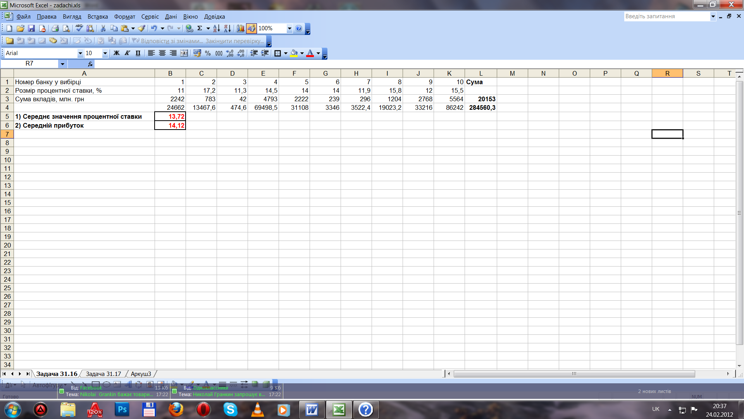
Задача 31.16
4. Обчислити середнє зважене значення другого рядка таблиці з ваговими коефіцієнтами третього рядка і записати в четвертому рядку.
(Формула =B3*B2).
5. Підсумувати значення третього рядка
(відповідь 20153)
і підсумувати значення четвертого рядка
(відповідь 284560,3) (Формула =СУММ(B3:K3)).
6. Обчислити середній прибуток
(відповідь 14,12, Формула =L4/L3).

Slide 9
Задача 3
Для вибірки, заданої варіаційним рядом 3, 8, 1, 3, 0, 5, 3, 1, 3, 5, побудувати полігон частот.
Розв’язання.
1. Впорядкуємо вибірку: 0, 1, 1, 3, 3, 3, 3, 5, 5, 8.
2. Складемо таблицю частот в ЕТ Excel:
 | 0 | 1 | 3 | 5 | 8
 | 1 | 2 | 4 | 2 | 1
3. Побудувати графік у зошиті.
4. Знайти моду і медіану вибірки, записати в зошит
(Мо=3, Ме=3).

Slide 10
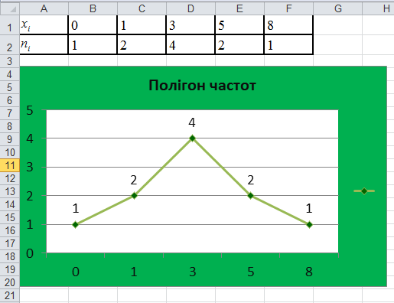
Задача 3

Slide 11
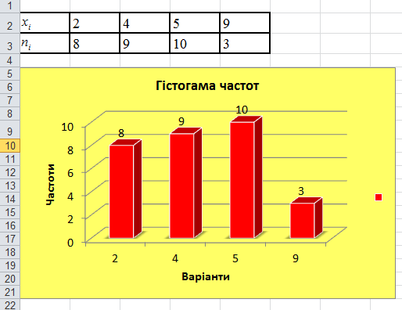
Задача 4
Для вибірки, заданої статистичним рядом, побудувати гістограму частот.
Розв’язання.
Побудуємо гістограму частот за допомогою Excel.
 | 2 | 4 | 5 | 9
 | 8 | 9 | 10 | 3

